Slide 1
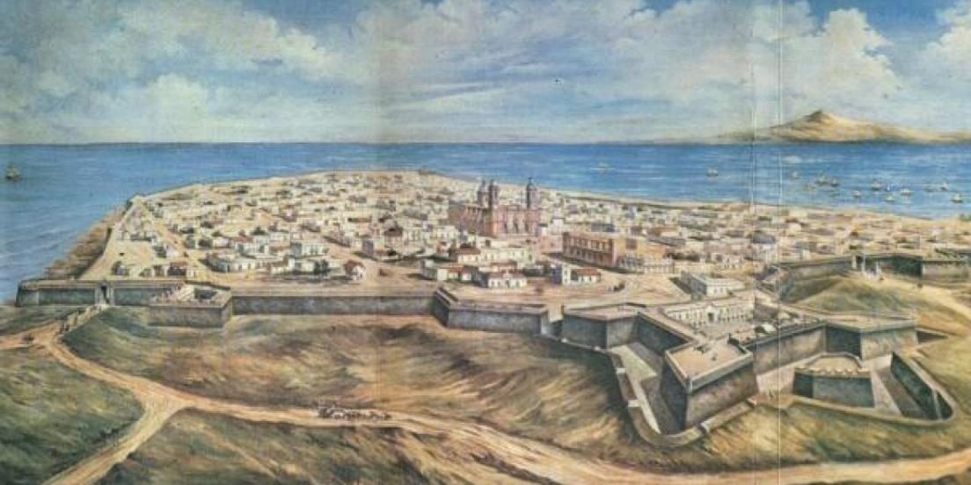
Instituto Panamericano de Geografía e Historia
Sección Nacional de Uruguay
“El sitio de Montevideo durante la Guerra
contra el Brasil 1825 - 1828”

Slide 2





Julio A. COLLAZO Coronel (R) de Ingenieros
Magister en Historia
Coordinador del PEHM
CFPHCCAA IMES 2011-12.
L, CC.MM (Estrategia – HM) IMES 2012.
Magister en Historia UM 2013 -14.
Especialista en H. Militar Contemporánea 2020
Escuela Superior de Guerra del Ejército Argentino.
Cursando Maestría en Historia Militar

Slide 3
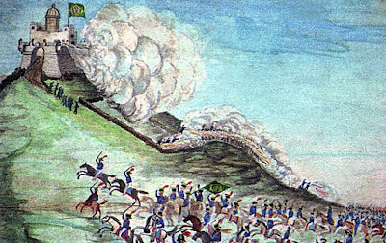
Sumario
Introducción / Marco teórico
El sitio de Montevideo.
Conclusiones

Slide 4
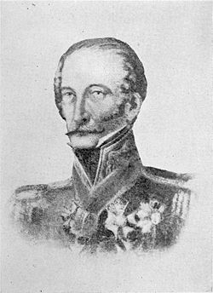

Situación hacia 1825
Desaparecida la figura de Artigas quedaron sus Ttes.
1825 “Provincia Cisplatina” parte del Imperio del Brasil.
Bs As. Entendía como suya a la Provincia Oriental del Uruguay, pero entrar en guerra era cosa seria.
Notes:
Había que poder sostener por las armas una decisión política de tal naturaleza. Según Anjel Justiniano Carranza “El pueblo, en estos casos, pone generalmente más sentimiento que pensamiento, más corazón que cerebro, contemplando la faz noble de la cuestión sin detenerse a meditar en los inconvenientes ni en la gravedad de la empresa”, en tanto que los hombres de estado, sobre cuya conciencia gravita la responsabilidad, proceden en forma opuesta”.49

Slide 5
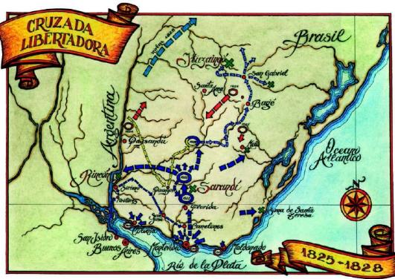
1825
19 de abril Desembarco de la Agraciada
29 de abril Abrazo del Monzón.
9 de mayo Sitio de Montevideo
25 de agosto Declaratoria de la Independencia
24 de setiembre Batalla de rincón
12 de octubre Batalla de Sarandí.
10 de diciembre Declaración de guerra de Brasil.
Notes:
Había que poder sostener por las armas una decisión política de tal naturaleza. Según Anjel Justiniano Carranza “El pueblo, en estos casos, pone generalmente más sentimiento que pensamiento, más corazón que cerebro, contemplando la faz noble de la cuestión sin detenerse a meditar en los inconvenientes ni en la gravedad de la empresa”, en tanto que los hombres de estado, sobre cuya conciencia gravita la responsabilidad, proceden en forma opuesta”.49

Slide 6
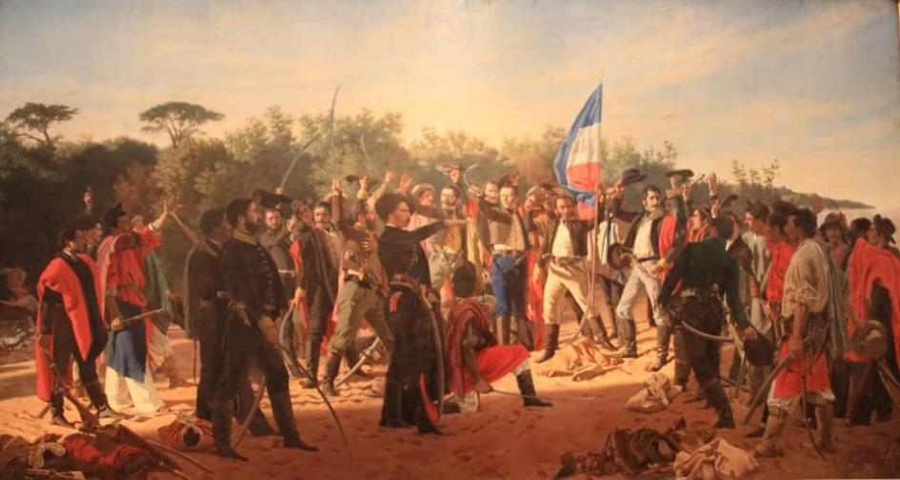
19 de abril de 1825
Oleo de Juan Manuel Blanes

Slide 7
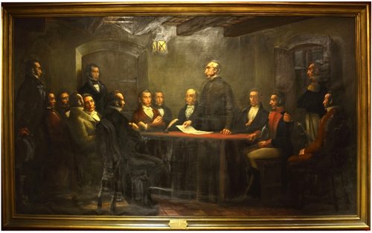
25 de agosto de 1825
Juan Francisco Larrobla dando lectura a la Declaratoria de la Independencia.
Oleo de Eduardo Amezaga.

Slide 8
1826
9 de enero Combate del Cerro
T.O Naval Cte Brown. toma de la Isla Martin García.
Organización del Ejército de las Provincias Unidas
1827
20 de febrero Batalla de Ituzaingó (Po. del rosario)
1828
4 de octubre Convención preliminar de Paz.
Sistema Imperial Monárquico – Sistema Republicano.

Slide 9
El “sitio” de Montevideo.
Cumplió con varios objetivos militares que facilitaron el desarrollo de la campaña a favor del Ejército de las Provincias Unidas.
Obstaculizar el flujo de abastecimientos desde la campaña hacia Montevideo.
Impedir la libertad de acción de las guarniciones militares que se encontraban acantonadas
Romper el enlace y coordinación entre las fuerzas brasileñas desplegadas en la Provincia
Jalonar a las tropas brasileñas mediante un efectivo sistema de vigilancia y control, controlando todos sus movimientos
Notes:
Explicar porque no fue un “sitio”

Slide 10
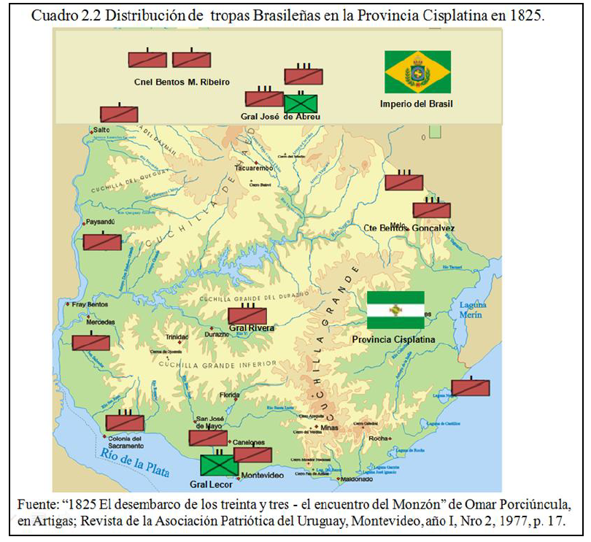

Slide 11
Montevideo y alrededores
Un gran descampado… de mar a mar, con barrancos y zanjones, rocas y viejas canteras, médanos al extremo, caminos tortuosos y malos, con barrizales de mi flor en la estación del invierno…
Ao Miguelete y el Rio Santa Lucia como fuentes de aprovisionamiento de leña y vegetales.
Rincón del cerro como corral natural para el ganado.
Las comunicaciones y los abastecimientos llegaban a Montevideo provenientes del mar o de la zona llamada de “extramuros”.
Notes:
Isidoro De María, Montevideo Antiguo. E. Brackenridge, citado en Montevideo visto por los viajeros Este texto extraído de la obra de Barrios Pintos “Montevideo visto por los viajeros”, nos da la pauta de cómo era la geografía en los alrededores de Montevideo. Especie invasora los eucaliptus.

Slide 12
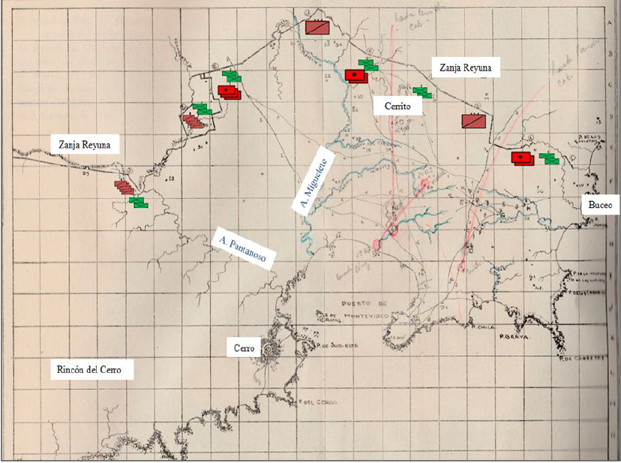
Extramuros – la zanja reyuna
Notes:
157Carlos Montero Pérez, “La calle del 18 de julio”, Lámina XXV croquis de los caminos extramuros de Montevideo, arroyos y puntos principales de referencia señalando también la ubicación de la “zanja reyuna” según los datos de un plano que muestra la posición de los acantonamientos establecidos en mayo de 1826, El siglo ilustrado, Montevideo, 1942, p. 145.

Slide 13
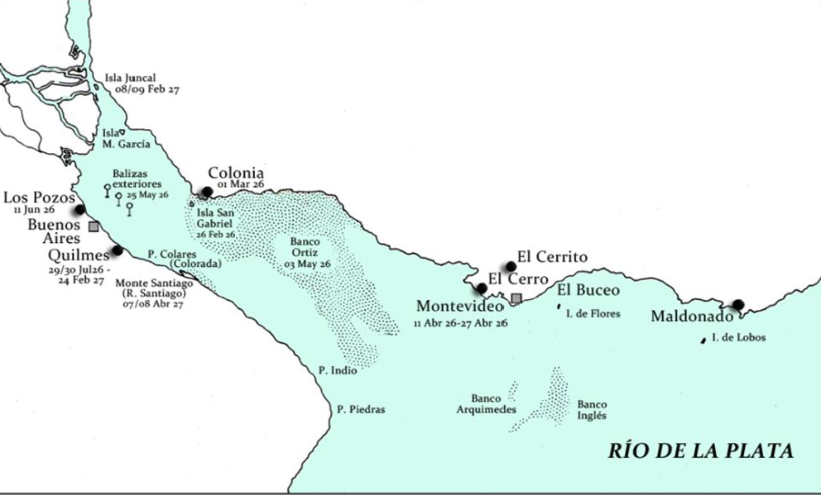
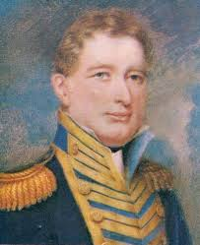
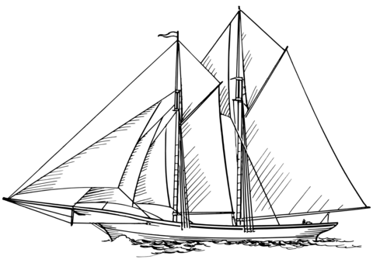
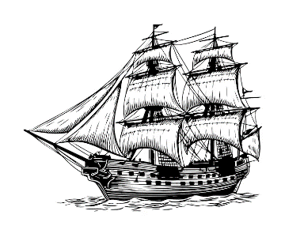
El Teatro de Operaciones naval.
Notes:
Isidoro De María, Montevideo Antiguo. E. Brackenridge, citado en Montevideo visto por los viajeros Este texto extraído de la obra de Barrios Pintos “Montevideo visto por los viajeros”, nos da la pauta de cómo era la geografía en los alrededores de Montevideo. Especie invasora los eucaliptus.

Slide 14
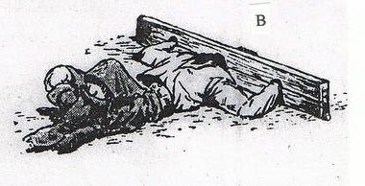
Los sitiadores
Correspondencia, memorias, prensa de la época.
Los sitiadores. Ctes de turno.
Secreto, observación y control.
Hostigamiento y guerrilla
El 9 de febrero de 1826 Cbte del Cerro.
El contrabando y el mercado negro.
La dura vida cotidiana.
La carne alimento básico “ de sal una arroba…”
Los abastecimientos restringidos
Notes:
Las fuerzas sitiadoras de Montevideo siempre fue-ron inferiores en cantidad a las sitiadas; “ se supone no son más de trescientos hombres, al mando de un jefe llamado Otorgués, apareciendo y desapareciendo como lobos de la llanura, y llenando su propósito con tanta eficacia como si su número subiera a cinco mil".186 habilidad de organizarse muy flexiblemente, fraccionándose en sub-unidades pequeñas y ági-les, conformando los llamados campamentos volantes188 El efectivo sistema de vigilancia y comunicaciones instalado en Montevideo y Canelones, permitía anticipar los movimientos del enemigo, ya fueran de orden logístico o táctico.

Slide 15
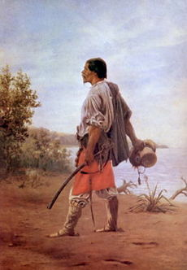
Seguridad e Inteligencia
Fuentes de inteligencia. pasados, desertores, espías, vecinos. prisioneros
Descubridores
Partidas arma de doble filo
Baqueanos.
Bomberos, “Vichadores”
Disciplina del secreto. Fogones.
Santo y seña.
“Las mujeres han dado muchas veces las noticias más interesantes, porque tienen medios que no está al alcance de ningún otro.”^{[1]}
"El Baqueano", Juan Manuel Blanes (óleo, 1875).
^{[1]} PARDO General del Exercito de su majestad el Rey de España. “Manual General del Servicio de los Estados Mayores generales y divisionarios en los Ejércitos”. Salamanca noviembre 1810. Pag 91.

Slide 16
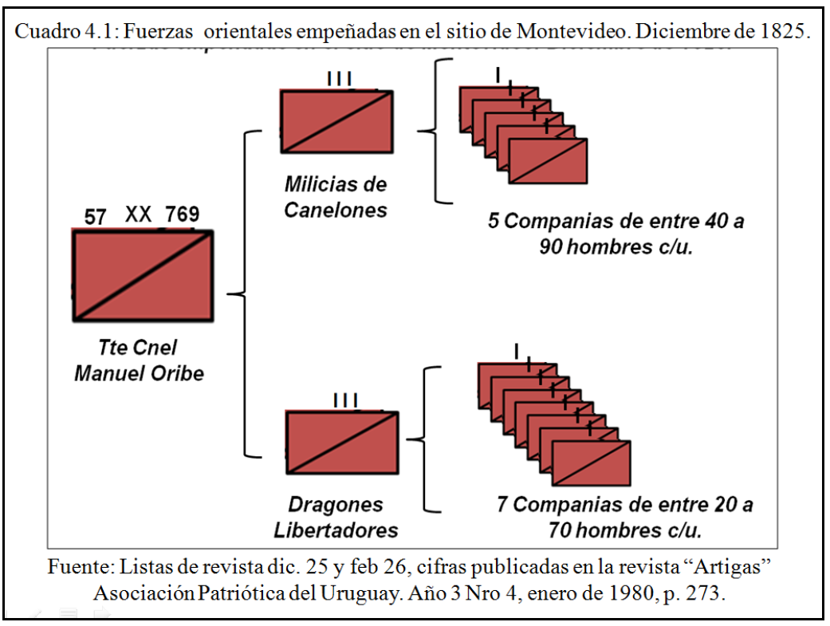

Slide 17
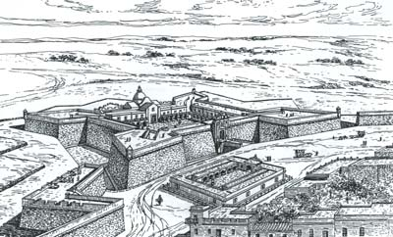
Los sitiados
El Cte Lecor.
Principios de mayo la rebelión de Los Patrias
En junio de 1825 llegan refuerzos. una descripción al detalle de las mismas se puede encontrar en la obra de Eduardo Acevedo Díaz “Grito de gloria”
La vida detrás de la muralla complicada e incomoda
El mayor problema: el agua y las pasturas.
Notes:
Paulo de Queiroz Duarte “Lecor e a Cisplatina 1816 – 1828 descripción al detalle de las mismas se puede encontrar en la obra de Eduardo Acevedo Díaz “Grito de gloria”, El autor, utilizando un relato simbolista, destaca durante toda su obra la disparidad de los medios materiales y militares entre las tropas brasileñas y las orientales vislumbrando el enfrentamiento como una lucha desigual de proporciones bíblicas.

Slide 18
Ambiente hostil.
“Este día un yacaré mató a un soldado que se estaba bañando^{[1]}”
“ Esta mañana me hise sacar a fierro una muela que me traía hacia quatro, o seis días mortificado – Sin embargo que se ha hinchado algo la cara, no siento mayor nobedad.”^{[2]}
“ 21 de enero de 1827…”La noche es tenebrosísima, desde la tarde llueve con relámpagos y truenos furiosos, un artillero ha muerto de rayo al frente del campo.
“ … Es asombroso el número de tigres que hay en estos desiertos – Ellos nos hacen disparar las caballadas,
^{[1]} DEL PINO… Diario de la Guerra del Brasil… Pag 113.
^{[2]} ARCHIVO GENERAL DE LA NACION… “Diario de marcha del General PAZ. Pag 199.

Slide 19



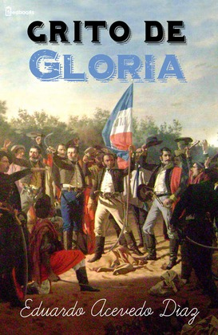

Fuentes literarias para la historia
^{[1]} ACEVEDO DIAZ …“Épocas Militares en los Países del Plata” Pag 160.

Slide 20

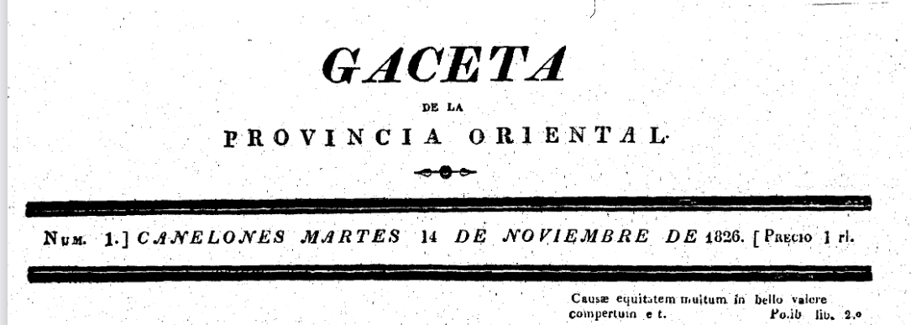
Los medios de prensa
“La Gaceta de la provincia Oriental” hasta feb27
“El Eco Oriental” y la “Miscelánea Oriental” hasta oct27
Influencia de los medios de prensa en las operaciones
Notes:
Paulo de Queiroz Duarte “Lecor e a Cisplatina 1816 – 1828 descripción al detalle de las mismas se puede encontrar en la obra de Eduardo Acevedo Díaz “Grito de gloria”, El autor, utilizando un relato simbolista, destaca durante toda su obra la disparidad de los medios materiales y militares entre las tropas brasileñas y las orientales vislumbrando el enfrentamiento como una lucha desigual de proporciones bíblicas.

Slide 21
CONCLUSIONES
Efectividad del sitio, control de movimientos (conocimiento del terreno, actitud de las tropas, flexibilidad en su organización).
El factor sorpresa y la coordinación de esfuerzos como piedra fundamental.
Oportunidad. (Acciones ofensivas rápidas e inesperadas para quitar la iniciativa y libertad de acción).
Se obstaculizó el despliegue de numerosas tropas brasileñas.

Slide 22
CONCLUSION FINAL
Finalmente se reafirma la idea que el “sitio” de Montevideo, emplazado durante la guerra contra el Brasil si bien no fue decisivo, contribuyó en forma trascendente al esfuerzo de guerra del Ejército de las Provincias Unidas.

Slide 23
EPILOGO
El sitio de Montevideo se mantuvo hasta el final de la guerra, en 1829 frente a la culminación formal de la misma mediante la firma de documentos ratificados por ambas partes, las tropas brasileñas entregarán la ciudad al Ejército Republicano retirándose del territorio atravesando la campaña e internándose en suelo brasileño.

Slide 24
FIN DE LA EXPOSICIÓN

